Slide 1
ГХК и риски для населения: отраслевой и региональный аспекты
Зам. директора ИБРАЭ РАН
И. И. Линге
31 июля 2015 г.
г. Красноярск, ИЦАЭ Росатома

Slide 2
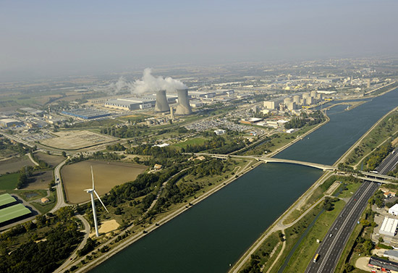
По концентрации ядерных объектов район размещения ГХК не является лидером и имеет потенциал развития
Концентрация ядерных технологий на крупных площадках – мировой тренд
АЭС Tricastin – 4 блока (915 МВт каждый, 3660 МВт всего)
FBFC – завод по производству ТВЭЛ
Eurodif – завод по обогащению урана
SOCATRI – обращение с ЯМ и РАО (очистка жидких стоков и подготовка к последующему захоронению)
UDG – научно-исследовательский центр ядерных вооружений

Slide 3
Вопросы безопасности и устойчивости атомного кластера
ФГУП ГХК – усилиями руководства комбината, проектировщиков и строителей достигнуты рекордные показатели безопасности, получившие признание на мировом уровне.
НО РАО – миссия МАГАТЭ (1–5 июля 2013 г.) подтвердила соответствие критериям безопасности ПГЗ ЖРО при эксплуатации и дала рекомендации по разработке проекта закрытия и обоснованию постэксплуатационной безопасности. Рекомендации приняты к исполнению.
ПГЗ РАО – будет сооружаться с учетом всех требований безопасности МАГАТЭ ко всем стадиям жизненного цикла.

Slide 4
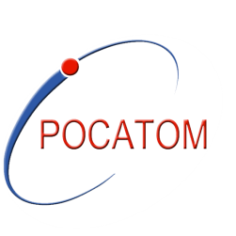
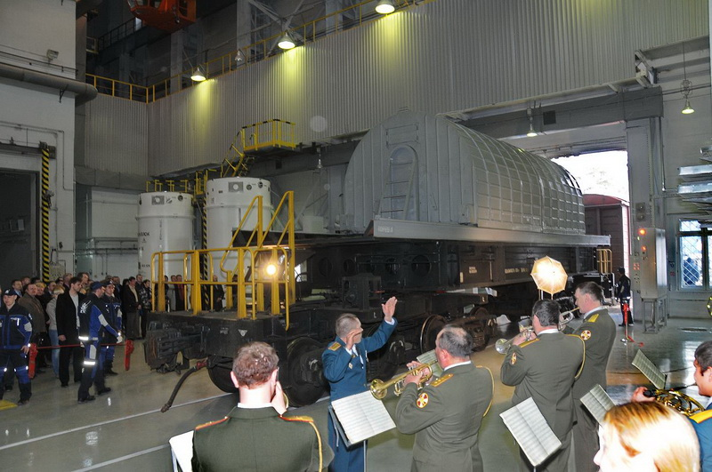
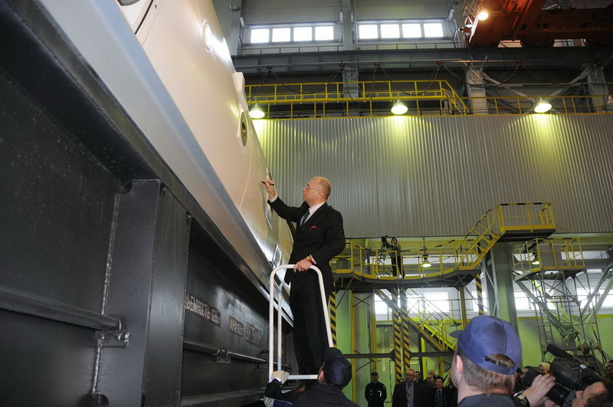
Третий национальный доклад Российской Федерации
5 апреля 2012 года на ГХК прибыл первый эшелон с ОЯТ РБМК-1000 с Ленинградской АЭС.
11 апреля 2012 года ампулы с пучками твэлов РБМК-1000 установлены на долговременное хранение в «сухом» хранилище.

Slide 5
Четвертый национальный доклад Российской Федерации
О выполнении обязательств, вытекающих из Объединенной конвенции о безопасности обращения с отработавшим топливом и о безопасности обращения с радиоактивными отходами

Slide 6
Экологические параметры деятельности атомного кластера улучшаются

Slide 7
Уровни радиоэкологического воздействия ФГУП «ГХК» и «НО РАО»
 | Период решения оборонных задач | Перспективы развития
Выбросы
Сбросы
– степень воздействия (от высокой до очень низкой)

Slide 8
Этапы развития и радиоэкологического воздействия ГХК

Slide 9
Относительно высокая степень воздействия в прошлом
Прежде всего это сбросы радиоактивных веществ в р. Енисей при эксплуатации прямоточных реакторов, которые привели к долгосрочному загрязнению поймы и русла реки.
Вынужденные технологические решения прошлого с современных позиций представляются недопустимыми.

Slide 10
Средняя годовая доза облучения сельского населения (рыбаки) зоны наблюдения ГХК от природных и техногенных источников, мЗв/год
По результатам исследований ФГУЗ «Центр гигиены и эпидемиологии в Красноярском крае» в 2008–2010 гг.:
Ведущим фактором облучения являются природные источники.
Техногенная составляющая дозы находится в диапазоне 0,01– 0,1 мЗв/год, что в 10–100 раз ниже допустимого уровня (НРБ 99/2009) и природного фона.
0,01
2,18

Slide 11
Можно ли оценить опасность различных видов воздействий?
Способ оценки опасности техногенного воздействия радиационных и химических факторов окружающей среды для здоровья человека существует.
Это – методология анализа риска для здоровья.
11

Slide 12
Методология анализа риска утверждена и широко применяется
Онищенко Г.Г. , Новиков С.М., Рахманин Ю.А. и др. «Основы оценки риска для здоровья населения при воздействии химических веществ, загрязняющих окружающую среду», Москва, 2002 г.
Руководство по оценке риска для здоровья населения Р2.1.10.1920-04, утверждено и введено в действие главным санитарным врачом Онищенко Г.Г. 5 марта 2004 г.
В 2011–2013 годах по инициативе руководства ГХК на основе данной методологии был реализован проект по оценкам рисков для Красноярского края.
Приняли участие:
ведущие российские специалисты в области оценки и анализа химических рисков – сотрудников ГУ НИИ ЭЧ и ГОС им. А.Н.Сысина Минздрава России;
специалисты регионального управления Роспотребнадзора по Красноярскому краю, ГБОУ ВПО КрасГМУ им. проф. В.Ф. Войно-Ясенецкого Минздрава России.

Slide 13
Область оцениваемых рисков
Риски, обусловленные химическим загрязнением окружающей среды (хим. канцерогены и «классические» загрязняющие вещества): атмосферный воздух, питьевая вода, почва.
Радиационные риски, связанные с текущей работой ГХК и проживанием на территории, загрязненной в результате его прошлой деятельности.

Slide 14
Исходные базы данных
Данные системы социально-гигиенического мониторинга Роспотребнадзора и государственной системы мониторинга Росгидромета за 2007–2011 гг. об уровнях химического загрязнения объектов окружающей среды:
атмосферного воздуха – в 8 городах края;
питьевой воды и почвы – на 55 административных территориях.
Данные многолетнего радиационного мониторинга долины р.Енисей, проводимого Росгидрометом и ГХК.
Данные радиационно-гигиенических паспортов Красноярского края.
Результаты специальных исследований по оценке доз облучения населения, проживающего в долине р. Енисей, проведенных ФГУЗ «Центр гигиены и эпидемиологии в Красноярском крае».
Результаты международного проекта RADSITE.

Slide 15
Структура средней годовой эффективной дозы облучения населения Красноярского края
Результаты радиационно-гигиенической паспортизации в Красноярском крае за 2011 год
– природные источники
– медицинские источники
– техногенный фон
– предприятия с ИИИ
Основной вклад в формирование дозы вносят природные источники излучения.
Доля техногенного облучения населения крайне мала.
* – Публикация 103 МКРЗ

Slide 16
Воздух: индивидуальный канцерогенный риск
Наибольший вклад в суммарный риск на территориях края вносили: бензол, хром (VI), формальдегид и никель
Суммарные канцерогенные риски на территориях края
Вклады индивидуальных канцерогенных рисков в суммарный канцерогенный риск здоровью населения г. Красноярска
на всех анализируемых территориях настораживающий уровень канцерогенного риска 1,1х10⁻⁴- 1,0х10⁻³
(Постоянный контроль. Плановые мероприятия.)
16

Slide 17
Вода: индивидуальный канцерогенный риск
Наибольший вклад в суммарный риск на территориях края вносили:
мышьяк, алдрин и гептахлор
Суммарные канцерогенные риски на территориях края
Распределение территорий края по уровням канцерогенного риска от потребления питьевой воды
17

Slide 18
Почва: индивидуальный канцерогенный риск
Наибольший вклад в суммарный риск на территориях края вносили: мышьяк и свинец
Суммарные канцерогенные риски на территориях края
Вклады индивидуальных канцерогенных рисков суммарный канцерогенный риск здоровью населения Партизанского района
на всех территориях края минимальный уровень
канцерогенного риска - менее 1х10⁻⁶
(периодический контроль)
18

Slide 19
Сравнительная оценка влияния техногенной радиации и химического загрязнения атмосферного воздуха на здоровье населения
Индивидуальные годовые радиационные и химические риски развития рака и риски смерти от воздействия «классических» веществ, загрязняющих воздух в г. Красноярске
19

Slide 20
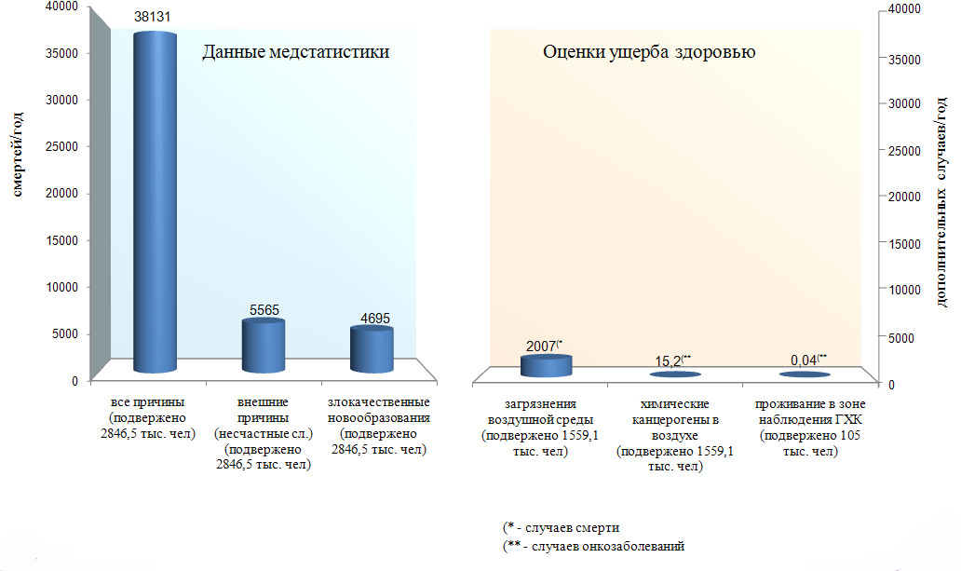
Сводные результаты сравнительного анализа рисков для здоровья населения Красноярского края
20

Slide 21
Представление результатов проекта
на Общественном совете Государственной корпорации по атомной энергии «Росатом» (05.06.14);
заинтересованным региональным органам в сфере управления качеством окружающей среды и здоровья населения (в Управление Роспотребнадзора по Красноярскому краю). Предусмотрено применение полученных данных для управления качеством окружающей среды и здоровья населения в Красноярском крае;
публикация результатов исследования в журнале «Радиация и риск» (опубликовано т.23, № 2, 2014), в журнале «Атомная энергия» (готовится к печати);
презентация результатов для общественности Красноярского края на региональном форуме в г. Красноярске 12–14 ноября 2014 г.
21

Slide 22
Оценка уровней риска
Уровень риска |  | Канцерогенный риск | Неканцерогенный риск |  | Оздоровительные мероприятия по снижению риска
 |  |  | Коэффициент опасности (HQ) | Индекс опасности (HI, TI)
 | Высокий | Более 1•10⁻³ | Более 3,0 | Более 6,0 | Срочные мероприятия
 | Настораживающий | 1,1•10⁻⁴–1,0•10⁻³ Для питьевой воды: 1,1•10⁻⁵–1,0•10⁻³ | 1,51-3,0 | 3,1 – 6,0 | Постоянный контроль. Плановые мероприятия
 | Приемлемый | 1,1•10⁻⁶ -–1,0•10⁻⁴ Для питьевой воды: 1,1•10 ⁻⁶–1,0•10⁻⁵ | 0,11-1,5 | 1,1 – 3,0 | Постоянный контроль. Дополнительные мероприятия
 | Минимальный | Менее 1•10⁻⁶ | Менее 0,1 | Менее 1,0 | Периодический контроль
22

Slide 23
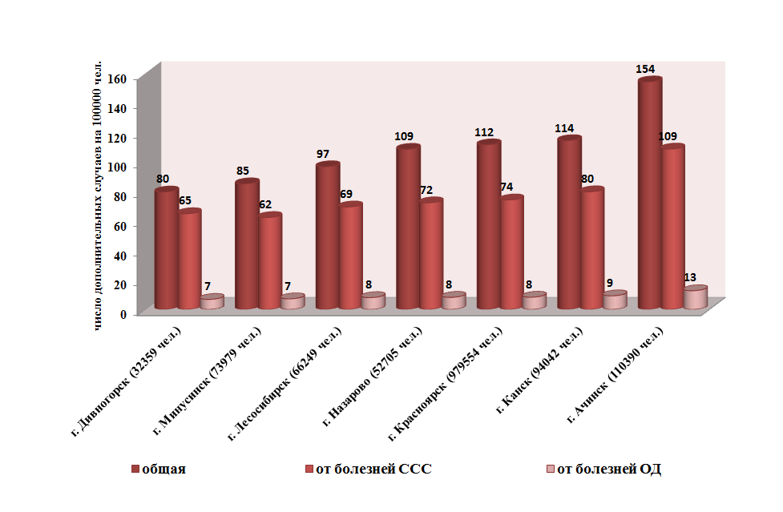
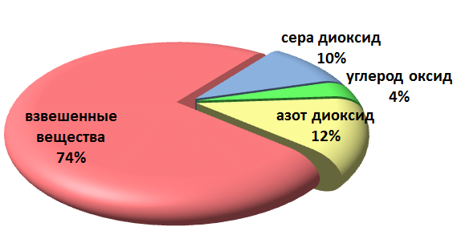
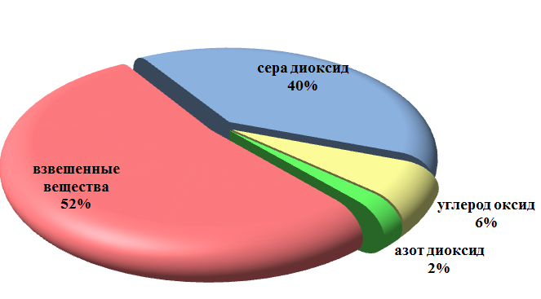
Ущербы здоровью: дополнительная смертность
Дополнительное число случаев смерти в год от воздействия классических загрязнений атмосферного воздуха (на 100 тыс. населения)
Вклады классических загрязнений атмосферного воздуха в дополнительную общую смертность
г. Красноярск
г. Дивногорск
23

Slide 24
Суммарный индивидуальный канцерогенный риск с учетом поступления из воды и почвы
Периодический контроль - 4% территорий края
Постоянный контроль+ дополнительные мероприятия - 18% территорий края
Постоянный контроль+ плановые мероприятия – 78% территорий края
24

Slide 25
Суммарный индивидуальный канцерогенный риск с учетом поступления из воды, почвы и воздуха
Для территорий с максимальными уровнями суммарных канцерогенных рисков характерны наиболее высокие уровни средних многолетних показателей онкозаболеваемости населения
25

Slide 26
Популяционные канцерогенные риски
Территория | Популяционные риски
 | воздух | вода | почва
г. Дивногорск (32359 чел.) | 19 | 6 | 0,01
г. Минусинск (73979 чел.) | 8 | 1 | 0,003
г. Лесосибирск (66249 чел.) | 7 | 16 | 0,01
г. Назарово (52705 чел.) | 17 | 9 | 0,004
г. Красноярск (979554 чел.) | 862 | 4 | 0,10
г. Канск (94042 чел.) | 11 | 1 | 0,01
г. Ачинск (110390 чел.) | 57 | 47 | 0,02
г. Норильск (176087 чел.) | 86 | 55 | -
Суммарный популяционный риск
воздух+вода+почва
26

Slide 27
Заключение
Уровни прошлого и существующего дополнительного радиационного воздействия не дают оснований для какой-либо настороженности в отношении рисков для здоровья населения Края.
Риски для здоровья, связанные с воздействием химически вредных веществ существенно выше.
Большая часть проанализированных административных территорий Красноярского края находится в зоне рисков здоровью, превышающих приемлемые уровни для населения.

